Slide 1

Chào mừng các cô giáo về dự giờ thao giảng
TRƯỜNG MẦM NON BÌNH MINH II
Lĩnh vực phát triển tình cảm kỹ năng xã hội
Đề tài:Dạy trẻ kỹ năng không đi theo và nhận quà của người lạ
Đối tượng: Trẻ 5 – 6 tuổi
Lớp: 5 tuổi a1
Giáo viên : Trần Đình Phong

Slide 2



Slide 3
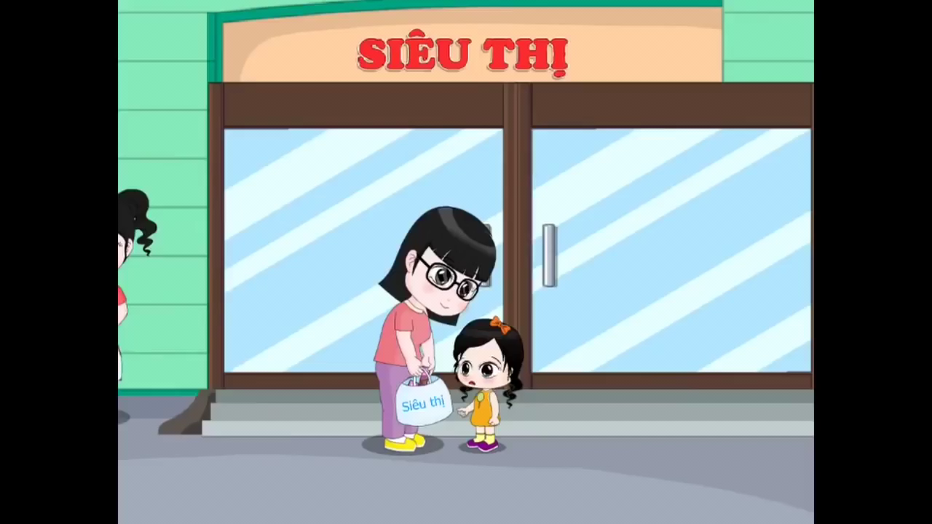

Slide 5


TRÒ CHƠI :RUNG CHUÔNG VÀNG
2
3

Slide 6

1
Khi người lạ cho quà chúng mình phải làm gì?
1: Cảm ơn và nhận quà
2: Cảm ơn và không nhận quà
3: Không cảm ơn và không nhận quà

Slide 7


Khi người lạ đến bắt bạn đi con sẽ làm gì?
1: Để người lạ kéo bạn đi
2: Kêu cứu đẩy người lạ ra và kéo bạn lại
3: Kêu cứu và để cho người lạ kéo bạn đi

Slide 8


Khi người lạ đến đón bạn bạn phải làm gì?
1: Không đi theo người lạ
2: Đi theo người lạ

Slide 9
Xin chân thành cảm ơn quý cô giáo Chúc các bé chăm ngoan.

